Slide 1
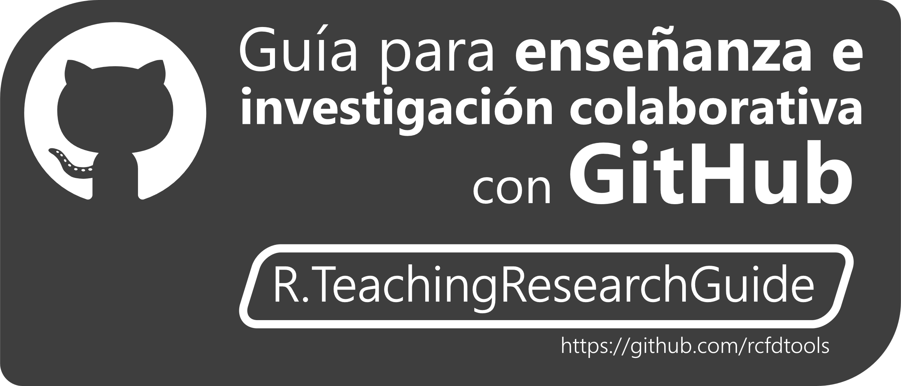
Juan David Rodríguez Acevedo
Notes:
Hola y bienvenido a la guía para enseñanza e investigación colaborativa con GitHub.
A través del enlace en pantalla, podrás acceder a los contenidos detallados de esta guía, participar en las discusiones y descargar material complementario.

Slide 2
Sección 1 - Introducción, fundamentos e implementación de GitHub
Notes:
La guía completa del curso, ha sido dividida en diferentes secciones:
En la sección 1, aprenderás fundamentos generales de desarrollo colaborativo y su implementación en la nube a través de GitHub.
En la sección 2, aprenderás a gestionar tus repositorios localmente utilizando el entorno de desarrollo integrado o IDE de PyCharm Community.
En la sección 3, aprenderás a gestionar tus repositorios localmente utilizando el IDE de Visual Studio Code de Microsoft.
En esta clase, exploraremos únicamente los contenidos de la sección 1.

Slide 3




¿Qué es el desarrollo colaborativo?
https://github.com/rcfdtools/R.TeachingResearchGuide/tree/main/Section01/WhatIsCollab
Notes:
¿Qué es el desarrollo colaborativo?
El desarrollo colaborativo se refiere al proceso de creación de contenidos académicos y científicos a través de la interacción simultánea de más de una persona para alcanzar uno o varios objetivos comunes; es así como programadores, investigadores y educadores (denominados en esta guía como “creadores de contenido”), colaboran entre ellos para obtener un producto de calidad que puede ser un software, una investigación, un curso, un programa académico o un libro electrónico, entre otros. No existe una manera única en que esta interacción se lleve a cabo, debido a que el desarrollo colaborativo es un concepto amplio que se puede abordar desde diferentes perspectivas.

Slide 4
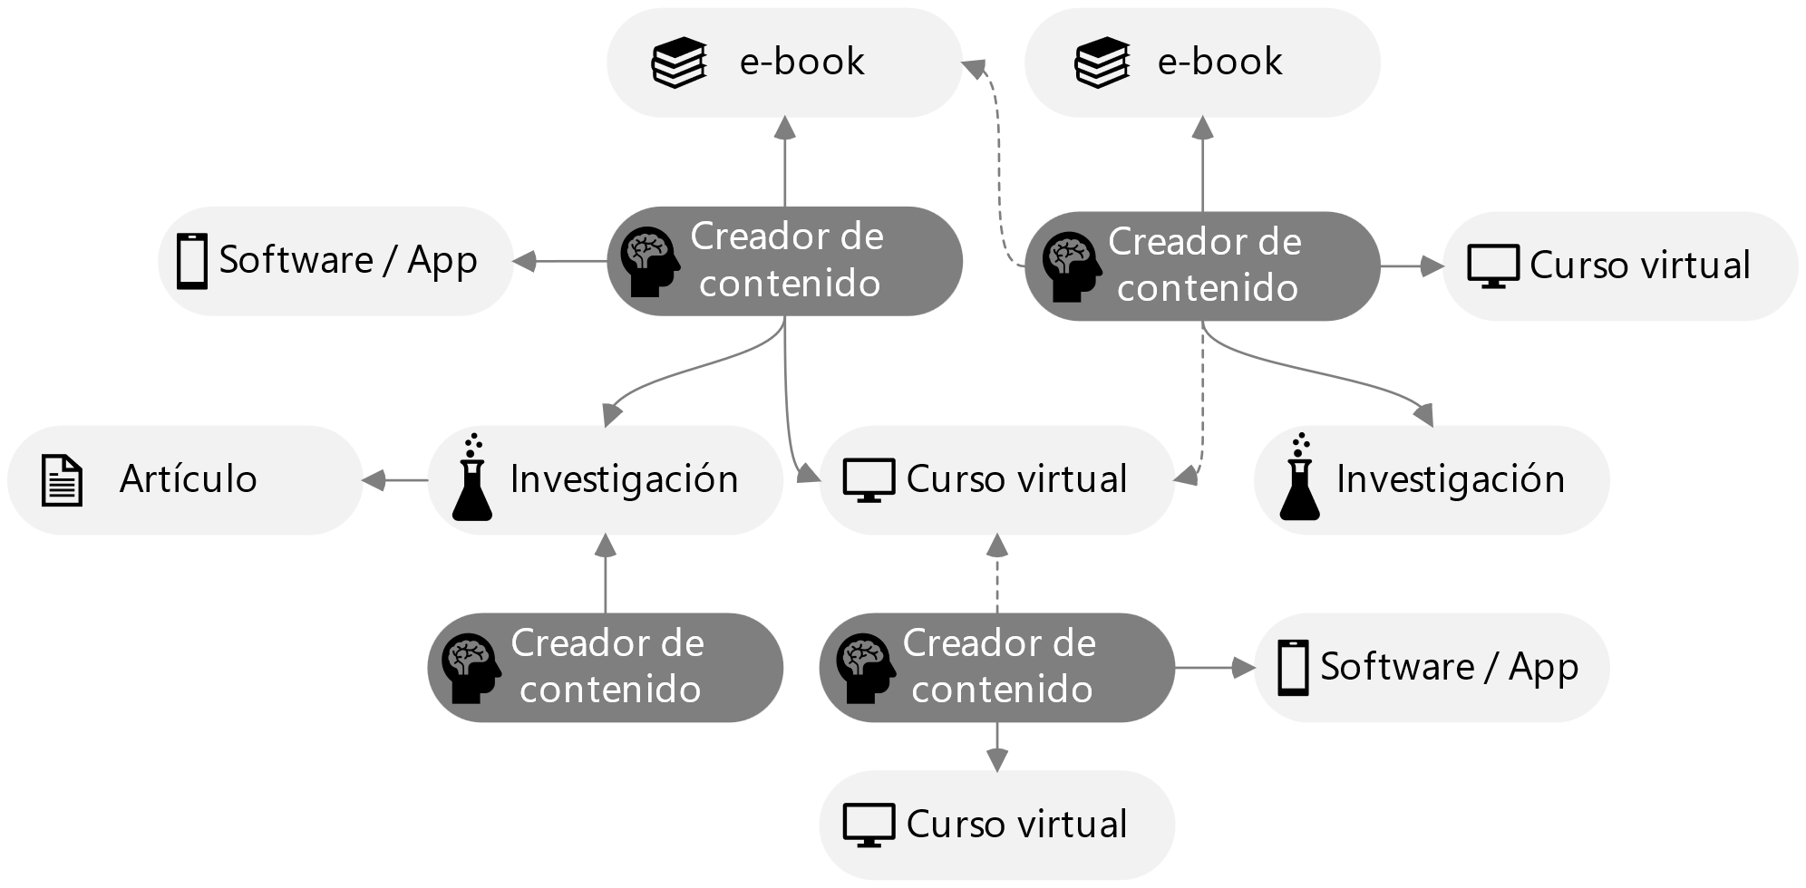
Creación de contenidos de forma individual o colectiva
Tomado o adaptado de: Programación colaborativa - De la necesidad de su uso a la psicología de sus interacciones, https://www.scielo.org.mx
Notes:
¿Creación de contenidos de forma individual o colectiva?
Tradicionalmente, pensamos que la creación de contenidos académicos y científicos se puede realizar de manera individual y aislada de otras personas; incluso, la formación profesional que recibimos en las aulas privilegia en cierto sentido esta modalidad. Es verdad que existen tareas que se pueden desarrollar en solitario, especialmente cuando se trabaja en la producción científica de trabajos de investigación y/o profundización con un alcance particular; sin embargo, cuando el nivel de dificultad de la investigación o los contenidos de los microcurrículos aumenta, ya sea por las nuevas innovaciones tecnológicas, porque requieren de conocimiento experto de múltiples disciplinas o por avances en docencia, la creación y actualización necesariamente se tiene que desarrollar en compañía de otras personas. De esta manera, la interacción humana en el proceso de creación de contenidos de calidad, es en muchas ocasiones, obligatoria.

Slide 5

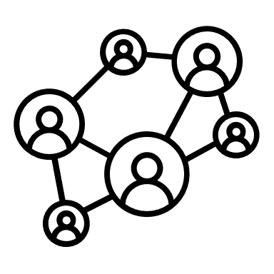


Beneficios de trabajar colaborativamente
Combinación de experticia.
Creación de redes colaborativas.
Interacción directa entre grupos, profesores y estudiantes.
Solución de casos de estudio desde diferentes perspectivas.
Conocimiento compartido.
Agrega valor a las organizaciones.
Notes:
Algunos de los beneficios de trabajar colaborativamente son:
Los contenidos producidos combinan la experticia de los integrantes del equipo de trabajo, de la facultad o programa académico, del grupo de investigación o del centro de estudios al cual pertenecen.
Induce a la creación de redes colaborativas, donde los repositorios de los grupos o centros es abierta y compartida dentro de los miembros de la institución, otras instituciones y comunidades científicas.
Propicia la interacción directa entre grupos, profesores y estudiantes a través de discusiones.
Optimiza la solución de casos de estudio, debido a que los miembros de la red pueden plantear diferentes formas de abordar el problema y se pueden obtener múltiples soluciones.
El conocimiento compartido facilita y complementa los procesos de enseñanza y aprendizaje, debido a que una vez se cuenta con la línea base del conocimiento, los miembros del equipo buscan nuevas formas de transmitir este conocimiento pero de una forma más asertiva.
Agrega valor a todos los niveles de las organizaciones, a las cuales pertenecen los colaboradores.

Slide 6

Cooperación vs. Colaboración
Alcance | Cooperación | Colaboración
Requiere | Respeto mutuo | Confianza mutua
Requiere | Transparencia | Vulnerabilidad
Incluye | Ideas compartidas | Valor compartido
Dependencia | Independencia | Interdependencia
Interacción | Corto plazo | Largo plazo
Involucra | Compartir ideas | Generar nuevas ideas
Tomado o adaptado de: Cooperation vs Collaboration: When To Use Each Approach, https://www.youtube.com/watch?v=Gr5mAboH1Kk
Notes:
La cooperación y la colaboración son elementos vitales que se complementan en el desarrollo de procesos creativos y producción de contenidos, debido a que:
La cooperación requiere de respeto mutuo, mientras que la colaboración incentiva la confianza mutua.
La cooperación requiere de transparencia, mientras que la colaboración permite conocer las vulnerabilidades y fortalezas de los miembros del equipo.
La cooperación incluye ideas compartidas, mientras que la colaboración estimula los valores compartidos.
En la cooperación existe independencia en los miembros del equipo, mientras que en la colaboración se crea y propicia la interdependencia entre ellos.
La cooperación permite crear interacciones a corto plazo, mientras que la colaboración crea la necesidad de trabajar en acciones de largo plazo.
La cooperación involucra compartir ideas y la colaboración estimula la generación de nuevas ideas que benefician a los miembros del equipo.

Slide 7

Agregar valor a mi organización
Combina tu experticia y la experticia de los miembros de tú equipo de trabajo para crear contenidos compartidos.
Tomado y/o adaptado de: 7 Ways To Add Value To Your Business | Brian Tracy, https://www.youtube.com/watch?v=xztW-nosYn0
Notes:
Hablemos ahora, de como a través del desarrollo colaborativo, podemos agregar valor a las organizaciones.
El desarrollo de contenidos bajo el esquema de desarrollo colaborativo, agrega valor a tu perfil profesional, a tu equipo de trabajo y a la organización a la que perteneces.
Combina tu experticia y la experticia de los miembros de tú equipo de trabajo para crear contenidos compartidos.
Por ejemplo, en entornos educativos, múltiples profesores pueden enseñar la misma asignatura y a través de desarrollo colaborativo, pueden crear y desarrollar un curso global con un micro-currículo común que combine la experticia y conocimiento de todos ellos.
El valor individual que obtienes como creador de contenidos compartidos, es poder incluir las participaciones en tu portafolio personal, referenciando los diferentes repositorios creados.

Slide 8
Agregar valor a mi organización
Crea oportunamente contenidos científicos de alta calidad con actualización permanente.
"Encuentra las necesidades de tus usuarios y dales lo que necesitan mucho más rápido que tus competidores"
Tomado y/o adaptado de: 7 Ways To Add Value To Your Business | Brian Tracy, https://www.youtube.com/watch?v=xztW-nosYn0
Notes:
Crea oportunamente contenidos científicos de alta calidad con actualización permanente. "Encuentra las necesidades de tus usuarios y dales lo que necesitan mucho más rápido que tus competidores"
¿Cómo?
Un equipo de trabajo organizado y multidisciplinar, estará al tanto de nuevos métodos y herramientas que podrá implementar en contenidos existentes dentro de la organización.

Slide 9
Agregar valor a mi organización
Busca siempre la manera de dar valor agregado a todos los contenidos en los que participes.
Tomado y/o adaptado de: 7 Ways To Add Value To Your Business | Brian Tracy, https://www.youtube.com/watch?v=xztW-nosYn0
Notes:
Busca siempre la manera de dar valor agregado a todos los contenidos en los que participes.
¿Cómo?
Al desarrollar una investigación, crear un curso, escribir un libro o participar en un proyecto, crea un repositorio documentado e invita a otros miembros de tu equipo y organización a colaborar.

Slide 10
Agregar valor a mi organización
Interactúa con los miembros de tu comunidad.
Tomado y/o adaptado de: 7 Ways To Add Value To Your Business | Brian Tracy, https://www.youtube.com/watch?v=xztW-nosYn0
Notes:
Interactúa con los miembros de tu comunidad.
¿Cómo?
Crea centros de discusión en cada repositorio para documentar la interacción entre los miembros y usuarios, publica frecuentemente noticias para mantener actualizada a tu comunidad.

Slide 11


Herramientas para desarrollo colaborativo
https://github.com/rcfdtools/R.TeachingResearchGuide/tree/main/Section01/CollabTools
Notes:
Hablemos ahora de herramientas para desarrollo colaborativo.
Existen diferentes herramientas o plataformas informáticas para desarrollo colaborativo, que facilitan la interacción y gestión de la información.
Los equipos de desarrollo ya no deben estar en el mismo lugar para poder comunicarse y crear contenidos, ni siquiera tienen que conocerse para poder dar sus criterios, aportar sus habilidades y participar en un proyecto.
El desarrollo colaborativo, es un modelo que parte de la base, de que el conocimiento debe ser público y abierto, para que sea accedido y revisado por otros investigadores, educadores, estudiantes o creadores de contenido. Debido a que este modelo está ligado al software libre, las reglas son similares: cuando un creador de contenido aporta algo a un repositorio fuente, o participa en su desarrollo colaborativo, sus aportes deben quedar públicos y disponibles para que pueda ser evaluado, mejorado o utilizado.

Slide 12



Características de las plataformas de desarrollo colaborativo
Disponibilidad de archivos fuente de uno o varios proyectos.
Soporte y mantenimiento a investigaciones y sistemas informáticos ya concluidos y en explotación.
Control de versiones y trazabilidad.
Foros de discusión.
Wikis para gestionar documentación oficial.
Tomado y/o adaptado de: Desarrollo colaborativo - Herramientas o plataformas más utilizadas https://saasradar.net/herramientas-desarrollo-colaborativo
Notes:
¿Cuáles son las características de las plataformas de desarrollo colaborativo?
Estas son algunas de estas características:
Disponibilidad de archivos fuente de uno o varios proyectos o contenidos.
Soporte y mantenimiento a investigaciones y sistemas informáticos ya concluidos y en explotación y/o producción.
Control de versiones y trazabilidad de cambios.
Foros de discusión.
Wikis para gestionar documentación oficial.

Slide 13
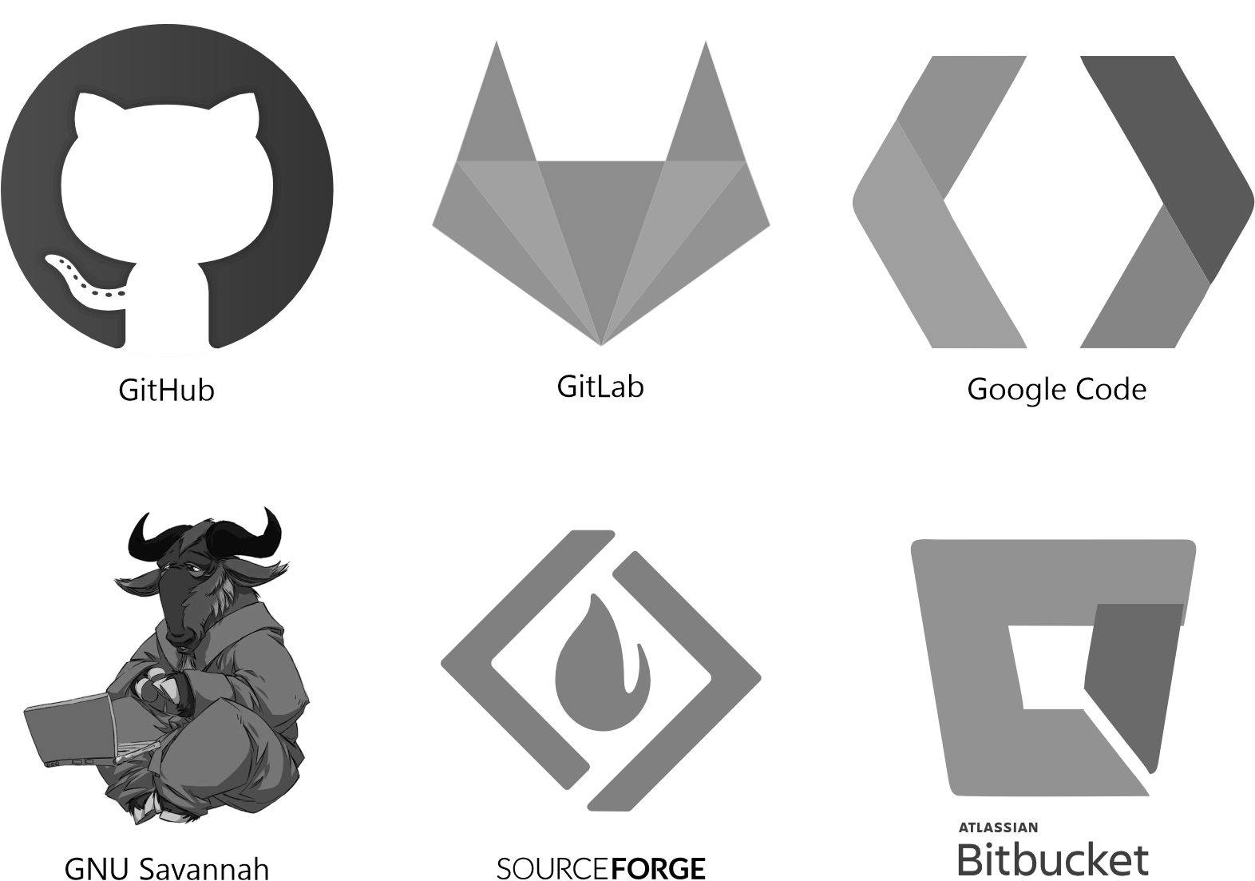
Plataformas de desarrollo colaborativo
Notes:
Existen diferentes plataformas de desarrollo colaborativo, por ejemplo:
GitHub es una plataforma para alojar y gestionar proyectos utilizando el sistema de control de versiones Git, opera desde el 2010 y en la actualidad es propiedad de Microsoft.
GitLab maneja el control de versiones Git para los proyectos, como aspecto clave en el desarrollo colaborativo, incluye servicios DevOps para agilizar las etapas de construcción de software.
Google Colab & Code permite el hospedaje de código, especialmente libre y de sistemas basados en Google.
SourceForge es una central de desarrollos de software que controla y gestiona varios proyectos de software libre y actúa como un repositorio de código fuente.
GNU Savannah, ejecuta varios servicios para la gestión de proyectos de software libre.
y
Bitbucket, qué es un administrador de código fuente que también utiliza el sistema de control de versiones Git.

Slide 14
¿Cuál plataforma usar?
Requerimiento | GitHub | GitLab | Google Code
Creación de cuenta sin versión de prueba o que expira | ✓ |  | ✓
Repositorios públicos sin login de usuario | ✓
Repositorios ilimitados por usuario sin versión de pago | ✓
Creación de organizaciones | ✓ | ✓
Clonación de repositorios entre usuarios y organizaciones | ✓ | ✓
Descarga directa de repositorio sin registro de usuario | ✓ |  | ✓
Buscador de proyectos sin registro de usuario | ✓
Cargue masivo de archivos inferiores a 100 MB en cuentas libres | ✓
Gestión local de repositorio utilizando herramientas de desarrollo | ✓ | ✓ | ✓
Entornos de discusión por repositorio público | ✓ | ✓ | ✓
Llamado de recursos entre repositorios | ✓ | ✓ | ✓
(archivos, paquetes de datos, librerías...)
Aplicación móvil oficial con opciones de edición, discusiones, asuntos, notificaciones. | ✓
Notes:
¿Cuál plataforma usar?
Para responder esta pregunta, hemos creado una lista de requerimientos específicos, para el enfoque de educación e investigación planteado en este curso guía y para las 3 plataformas más populares.
Como puedes observar, con GitHub puedes:
Crear una cuenta de usuario sin versión de prueba o que expira.
Consultar repositorios públicos sin registro o ingreso de usuario.
Crear repositorios ilimitados por usuario y sin utilizar versiones de pago.
Crear organizaciones y administrarlas.
Clonar repositorios públicos entre usuarios y organizaciones.
Buscar y descargar directamente repositorios públicos sin necesidad de un registro de usuario.
Realizar cargues masivos de archivos inferiores a 100 MB utilizando cuentas libres.
Gestionar localmente tus repositorio utilizando herramientas desktop.
Crear entornos de discusión para cada repositorio público.
Realizar el llamado de recursos entre repositorios.
Instalar la aplicación móvil oficial, para utilizar las opciones básicas de edición, discusión, asuntos y notificaciones.
Los requerimientos presentados en la tabla anterior han sido definidos por rcfdtools, y su validación puede cambiar debido a los ajustes en las políticas propias de cada plataforma.
De acuerdo a la cobertura en los requerimientos indicados, la plataforma para la creación de contenidos por desarrollo colaborativo orientado a educación e investigación que utilizaremos para el desarrollo de esta guía, es GitHub.

Slide 15

Fundamentos de Git
https://github.com/rcfdtools/R.TeachingResearchGuide/tree/main/Section01/GitFundamentals
Notes:
Exploremos ahora, algunos de los fundamentos del software de control de versiones Git.

Slide 16
¿Qué es Git?
Git es un software que permite rastrear y validar cambios en archivos de un proyecto o un repositorio.
Arquitectura distribuida donde el código de cada desarrollador es también un repositorio que puede albergar el historial completo de todos los cambios.
Diseñado para ofrecer a usuarios:
rendimiento, seguridad y la flexibilidad
Tomado y/o adaptado de: https://www.atlassian.com/es/git/tutorials/what-is-git
Notes:
¿Qué es Git?
Git es un software que permite rastrear y validar cambios en archivos de un proyecto o un repositorio. Utiliza una arquitectura distribuida, donde el código de cada desarrollador es también un repositorio que puede albergar el historial completo de todos los cambios.
Ha sido diseñado para ofrecer a los usuarios:
1. Rendimiento a través de la confirmación de nuevos cambios, ramificación, fusión y comparación de versiones.
2. Seguridad, cuya prioridad es conservar la integridad de los archivos gestionados. El contenido de los archivos y las verdaderas relaciones entre estos y los directorios, las versiones, las etiquetas y las confirmaciones, todos ellos objetos del repositorio de Git, están protegidos con un algoritmo que salvaguarda los fuentes y el historial de cambios frente a las modificaciones accidentales y maliciosas, garantizando que el historial sea totalmente trazable.
3. Flexibilidad en varios aspectos, como varios tipos de flujos de trabajo de desarrollo no lineal, eficiencia en proyectos tanto grandes como pequeños y compatibilidad con numerosos sistemas y protocolos.

Slide 17
Fork
En GitHub, cualquier usuario puede clonar un repositorio público creado por otro usuario y este aparecerá dentro de los repositorios del usuario que realizó la clonación.
Ciclo de vida de repositorios en GitHub
Notes:
En cuanto al ciclo de vida de repositorios en GitHub, tenemos la derivación o Fork, que permite que cualquier usuario puede clonar un repositorio público creado por otro usuario, para luego ser desplegado dentro de los repositorios del usuario que realizó la clonación. Complementariamente, usuarios pueden descargar un comprimido completo de un repositorio específico.

Slide 18
Branch
Las ramas en Git son utilizadas para de forma aislada, realizar modificaciones y depuraciones de prueba en el código o la documentación sin afectar la rama principal.
Ciclo de vida de repositorios en GitHub
Tomado y/o adaptado de: https://docs.github.com/es/pull-requests/collaborating-with-pull-requests/proposing-changes-to-your-work-with-pull-requests/about-branches
Notes:
Otro elemento son los Branch o ramas de Git, que son utilizadas para de forma aislada, realizar modificaciones y depuraciones de prueba a los archivos o la documentación sin afectar la rama principal. En un repositorio pueden existir múltiples ramificaciones y una vez se verifica que los cambios son válidos, estos pueden ser incorporados a la rama principal.

Slide 19
Pull-request
Una solicitud de incorporación de cambios es una forma de pedirle a otro desarrollador o creador de contenido que fusione una de tus ramas en su repositorio.
Ciclo de vida de repositorios en GitHub
Tomado y/o adaptado de: https://www.atlassian.com/es/git/tutorials/why-git
Notes:
Pull-request consiste en una solicitud de incorporación de cambios y es la forma de pedirle a otro creador de contenido, que incluya las modificaciones realizadas por otros usuarios. Esto no solo permite a los responsables del proyecto realizar un seguimiento de los cambios más fácilmente, sino que además permite a los creadores iniciar debates sobre su trabajo antes de integrarlo con el resto de los archivos base.

Slide 20
Commit
Al realizar modificaciones sobre el código, los archivos o la documentación, es necesario incluir comentarios que ayuden a los demás usuarios a entender los cambios realizados.
Ciclo de vida de repositorios en GitHub
Notes:
Al realizar modificaciones sobre el código, los archivos o la documentación, es necesario incluir comentarios que ayuden a los demás usuarios a entender los cambios realizados, este proceso se realiza a través de Commit.

Slide 21
Push
La incorporación de las modificaciones realizadas a un documento Markdown, a un archivo o a cualquier elemento nuevo dentro del repositorio, son realizadas a través de una carga o Push.
Ciclo de vida de repositorios en GitHub
Notes:
A través de Push, la incorporación de las modificaciones realizadas a un documento Markdown, a un código o a cualquier elemento nuevo dentro del repositorio, son actualizadas y publicadas en la nube.

Slide 22

Lenguaje Markdown y escritura en GitHub
Tomado y/o adaptado de:
https://www.genbeta.com/guia-de-inicio/que-es-markdown-para-que-sirve-y-como-usarlo
Notes:
Los repositorios de GitHub utilizan para su documentación el lenguaje Markdown, este permite crear texto con formato, tablas, enlaces y utilizar elementos embebidos del lenguaje de hipertextos HTML y sin tener que definir estilos o tener conocimientos de programación.
Markdown es un lenguaje de marcas que facilita la aplicación de formato a un texto empleando una serie de caracteres de una forma especial. En principio, fue pensado para elaborar textos cuyo destino iba a ser la web con más rapidez y sencillez que si estuviésemos usando directamente HTML, y si bien ese suele ser el mejor uso que podemos darle, también podemos emplearlo para cualquier tipo de texto, independientemente de cuál vaya a ser su destino.

Slide 23

Creación y gestión en línea de repositorios y documentos.
Actividades prácticas en GitHub
Fundamentos de organizaciones y equipos.
Centro de documentación Wiki.
Centro de discusiones.
Notes:
Ahora y luego de haber visto los conceptos generales, pasémos a la práctica, desarrollando las siguientes actividades de la sección 1 de esta guía:
Iniciaremos con la creación y gestión en línea de repositorios y documentos.
Luego veremos los fundamentos y aplicaciones de organizaciones y equipos.
Posteriormente crearemos y exploraremos los centro de documentación Wiki.
Y para finalizar, activaremos e iniciaremos el centro de discusión.

Slide 24

Gracias por su atención
v.20220926
Notes:
Gracias por su atención, nos vemos en las actividades practicas.

Slide 25



Dirección
Héctor Alfonso Rodríguez Díaz
alfonso.rodriguez@escuelaing.edu.co
Guión
https://github.com/rcfdtools/
Expositor
Juan David Rodríguez Acevedo
juan.rodrigueza@escuelaing.edu.co
https://github.com/juanrodace
Cámara, edición y música
Juan Manuel Corredor
juan.corredor-u@escuelaing.edu.co
Notes:
Gracias por su atención, nos vemos en las actividades practicas.

